Slide 1
Интерьер.
Подготовила Учитель технологии Левицкая Е.Г.
МБОУ СОШ №1 с. Анучино Приморского края. 2014 г.

Slide 2
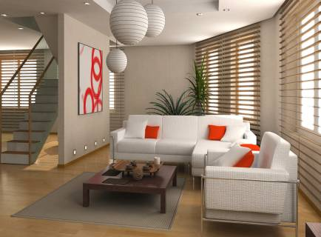
Интерьер — архитектурно и художественно оформленное внутреннее пространство здания
или квартиры обеспечивающее человеку эстетическое восприятие и благоприятные условия жизнедеятельности; внутреннее пространство здания или отдельного помещения, архитектурное решение которого определяется его функциональным назначением.

Slide 3
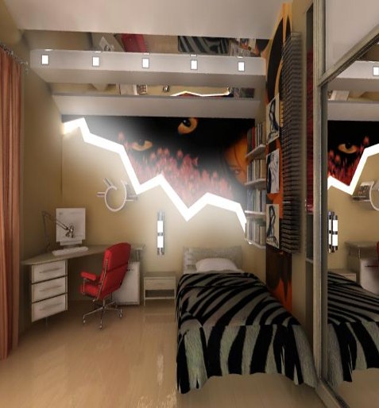
Дизайн:
В основе дизайна интерьера лежит синтез прагматических и художественных идей и решений, направленных на улучшение условий существования человека в целостной эстетически совершенной форме.

Slide 4
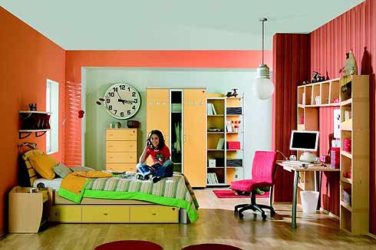
Составляющие интерьера:
Интерьер складывается из трёх составляющих:
строительная оболочка — пол, стены, потолок;
предметное наполнение (оборудование, мебель);
функциональные процессы, формирующие и пространство, и чувственно-психологическую атмосферу

Slide 5
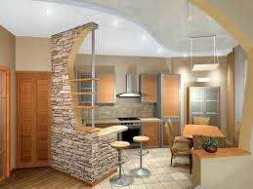
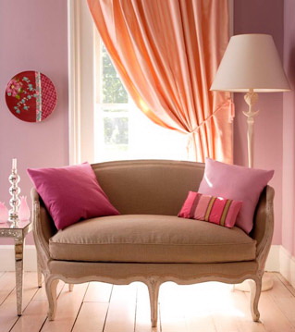

Slide 6
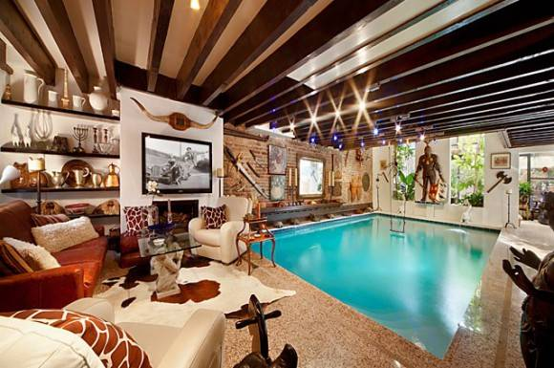
Тенденции в дизайне
Современный интерьерный дизайн характерен различными, внешне даже противоречивыми тенденциями: с одной стороны, стремлением максимально насытить пространство интерьера техническими устройствами, специальным оборудованием (системы кондиционирования, компьютерная техника и т. п.), с другой — «приближением» к природе, включением в интерьер естественно-природных компонентов.

Slide 7
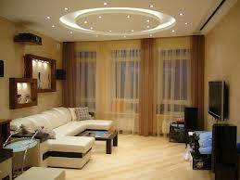

Slide 8
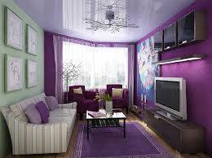

Slide 9
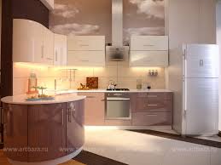

Slide 10
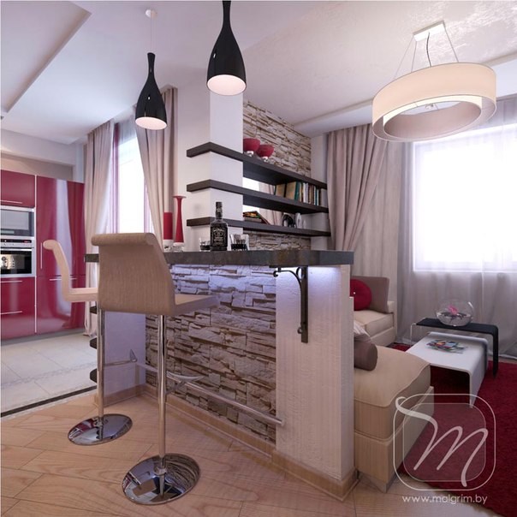
Основные качества интерьера:
Функциональность
Гигиеничность
Эстетика

Slide 11
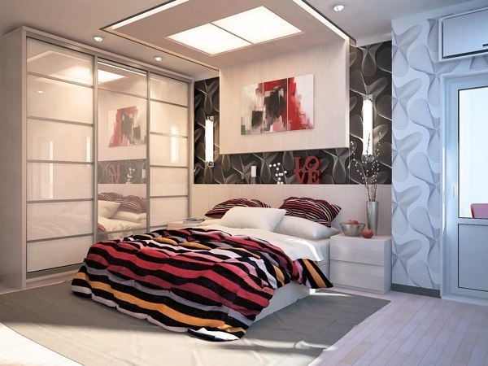
Композиция интерьера:
Это особое расположение и соотношение его составных частей: мебели, светильников, бытового оборудования, функциональных зон.

Slide 12
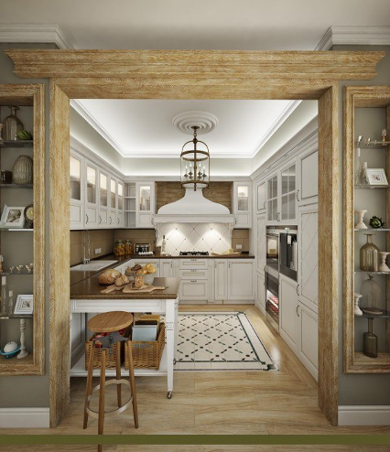
Стиль интерьера -
это язык архитектуры, проекта, композиции и как любой другой живой язык, перенимает языки, отдельные слова из других направлений.

Slide 13
Современные стили в интерьере : отражают философию настоящего времени в его стремлении максимально облегчить быт и подчеркнуть индивидуальность каждого члена семьи. Основной девиз современных стилей – функциональность, простота и легкость в применении и использовании

Slide 14
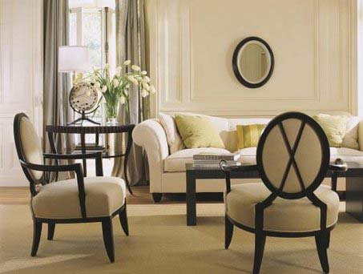
Ар-деко в интерьере:
Для него характерно сочетание монументальных утяжеленных форм с изощренным украшательством. Ар-деко сочетал элементы стиля модерн, кубизма и экспрессионизма, выразительные особенности технического дизайна. Позднее ( после 1920-х годов ) он проявился в оформлении и украшении интерьеров фешенебельных отелей, салонов.

Slide 15
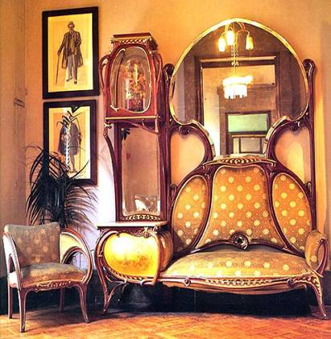
Модерн ( новейший, современный ) –
стиль в искусстве, архитектуре и дизайне конца XIX - начала XX века ( другие названия: ар нуво во Франции и Англии). В основе модерна лежала идея преобразования мира по законам красоты. Для модерна характерна антиэклектичность. Структура модерна синтетична, она объединяет все виды искусства.

Slide 16
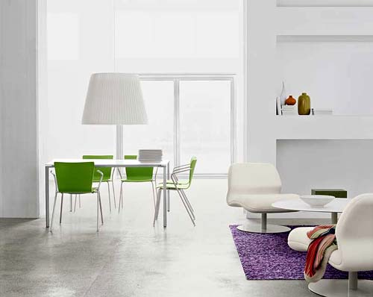
Стиль Хай-тек - стилевое течение, разновидность архитектурного техницизма. Термин представляет собой сокращение от английского high technology - "высокая технология«.
В архитектуре и дизайне хай-тек оформился в середине 1970-х годов как способ наиболее полного выражения достижений науки и техники.

Slide 17
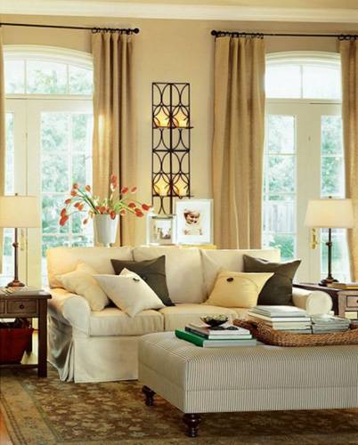
Винтаж.
Винтажный стиль — современное направление в моде и дизайне интерьера, основанное на сочетании в композиции и декорировании современных и старинных предметов, а также искусственно «состаренные» вещи. Слово vintage пришло из французского языка и означает высококлассное вино многолетней выдержки.

Slide 18
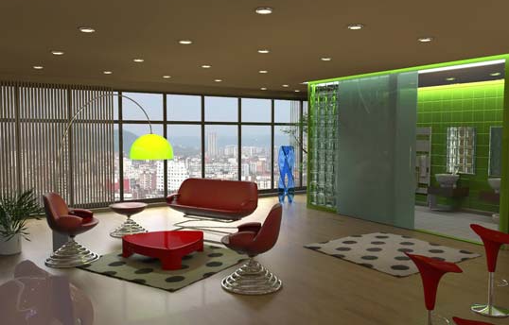
Китч ( Кич ) в интерьере.
Китч - предметы плохого вкуса, синоним псевдоискусства, лишенного индивидуальности. Как правило китч - непрофессиональная подделка, нечто модное, сиюминутное, эффектное, привлекающее внимание, выполнено быстро из подручного материала, некачественно тиражирующее популярные образцы.
Определяется немецким словом kitsch, означающим старую вещь, продаваемую за новую.

Slide 19
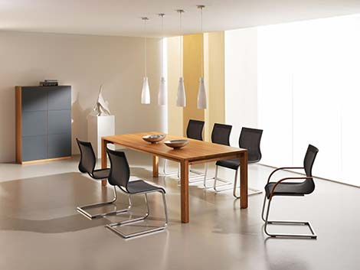
Минимализм :
Минимализм в современном дизайне конца ХХ века - направление, связанное с возвратом к простоте формы Детали сводились к минимуму или исчезали совсем, элементарные геометрические формы определяли силуэт, объем.

